Slide 1
MADE3机械忍者
陈煜暄 包高翔
李欣悦 刘雨乐
WPS,a click to unlimited possibilities

Slide 2
目录
01
项目介绍和要求
02
matlab计算数值
CONTENTS
03
arduino实现
04
成果展示

Slide 3
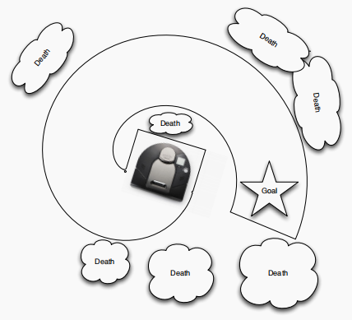
项目的介绍和要求
1.本项目提供的工作平台：在项目开始之初，获得一个精致的电动小车，或者叫做机器忍者。学习对于移动式机器人的基本控制方法，和它背后的相关数学计算方法。物理对象的关键特征要被抽象为数学元素，再以数学的方式加以计算处理，再由此反向推算对该物体在物理世界中行为的控制。
2.在本项目中，深刻理解如何用数学的方法表述各类曲线、方向，并能够熟练的将目标的路线、动作转化为对机械忍者上车轮的驱动信号。
任务1：通过生死桥
机械忍者从中心（图中机械忍者处），一路沿桥面走到桥末尾（图中“Goal”处），即为成功。一旦跌落，则任务失败！！

Slide 4
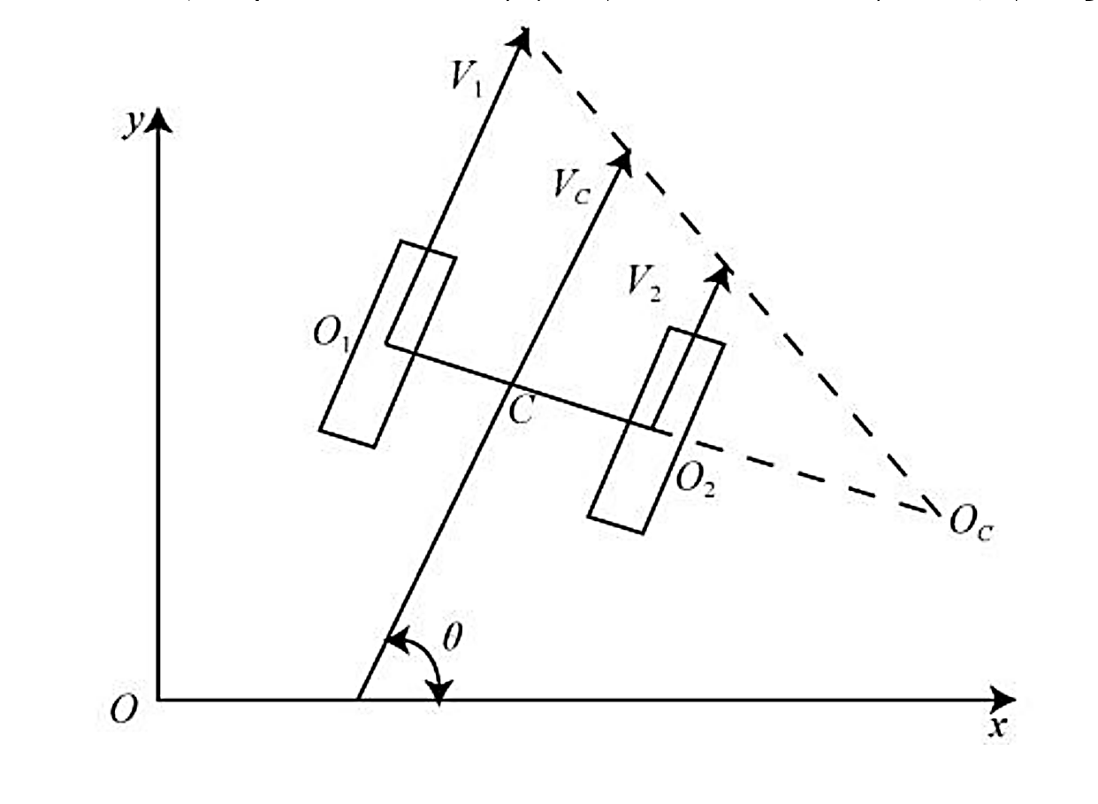
小车运动简图

Slide 5
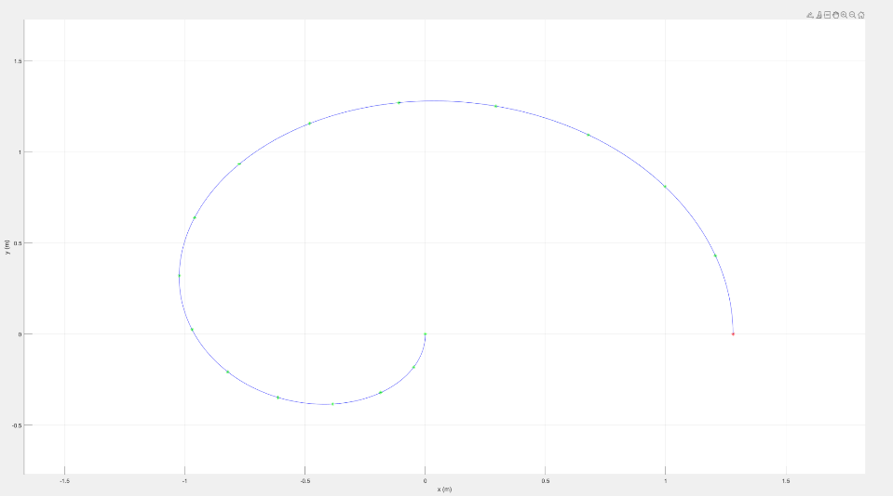
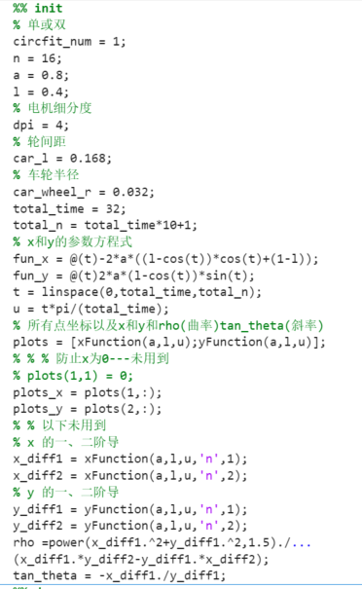
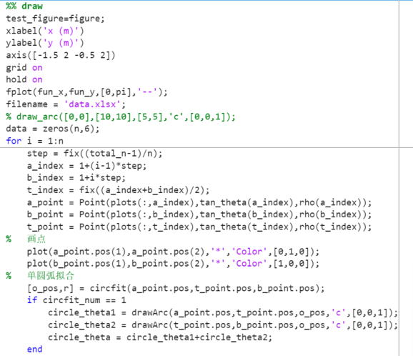
matlab计算数值画图
单击此处添加文本

Slide 6
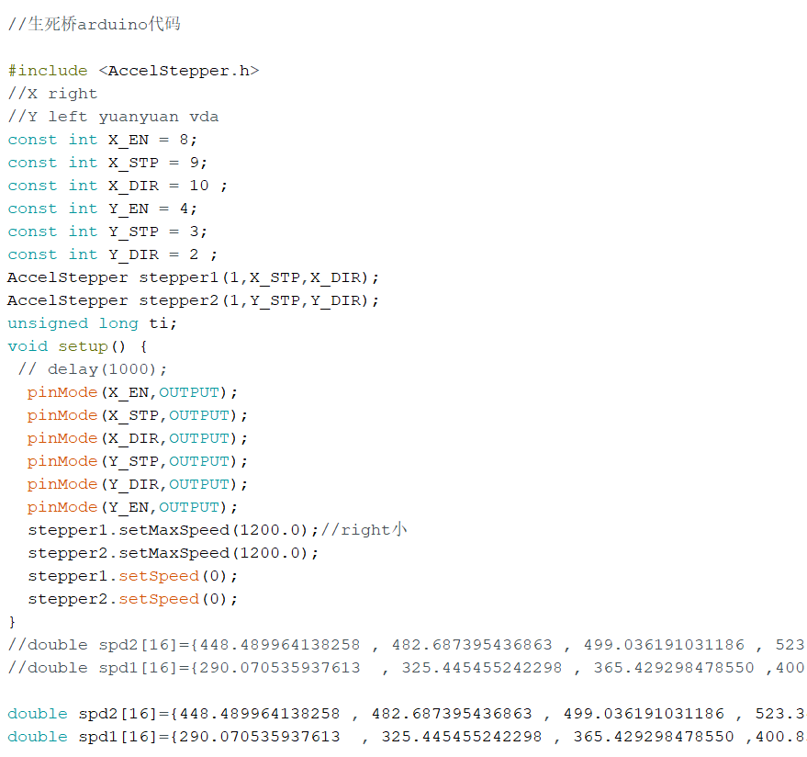
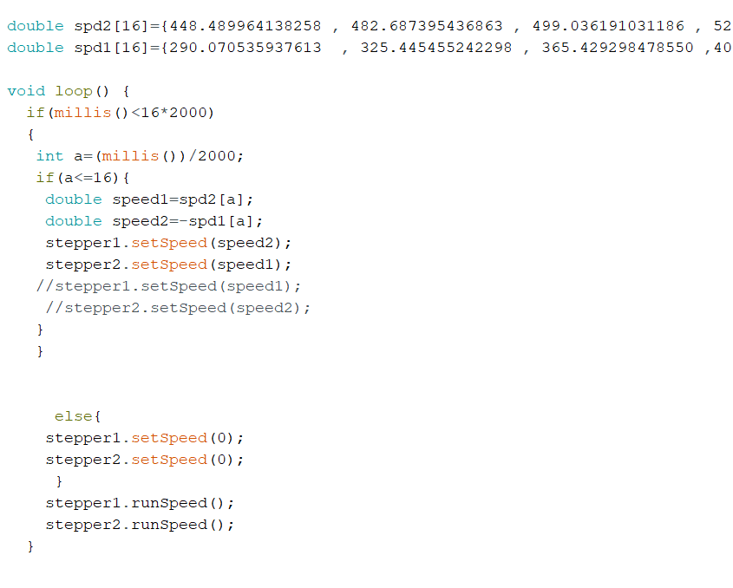
arduino实现

Slide 7
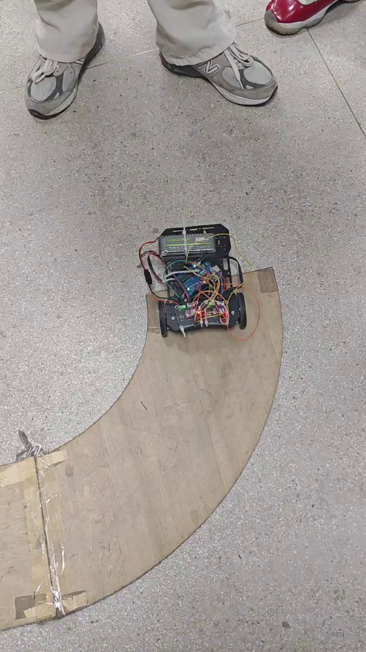
成果展示

Slide 8
感谢您的观看

